Slide 1
Backend-розробка
REST. Frameworks. API.

Slide 2
ЗМІСТ
Огляд
API
REST
Існуючі фреймворки
Взаємодія з фронтендом

Slide 3
Огляд
Backend - це частина веб-додатку, яка займається зберіганням, обробкою, модифікацією та контролем даних. Найпростіший бекенд - це программа написана на будь-якій мові программування (тільки будь ласка не на Паскалі, або Brainfuck), яка реалізує прослуховування конкретного порта, чи портів, приймає запити та повертає відповідь. Існує багато модифікацій стандартної архітектури бекенду, та багато фреймворків для його написання. Backend - не має графічного інтерфейсу, але інтерфейс все ж присутній. Для більшості сучасних фреймворків основними каналами обміну інформацією між бекендом та фронтедом на базовому рівні є протокол HTTP/HTTPS (але для спеціалізованних додатків, це може бути просто TCP чи кастомний протокол прикладного рівня), а на рівні абстракцій - REST/RPC/GraphQL

Slide 4
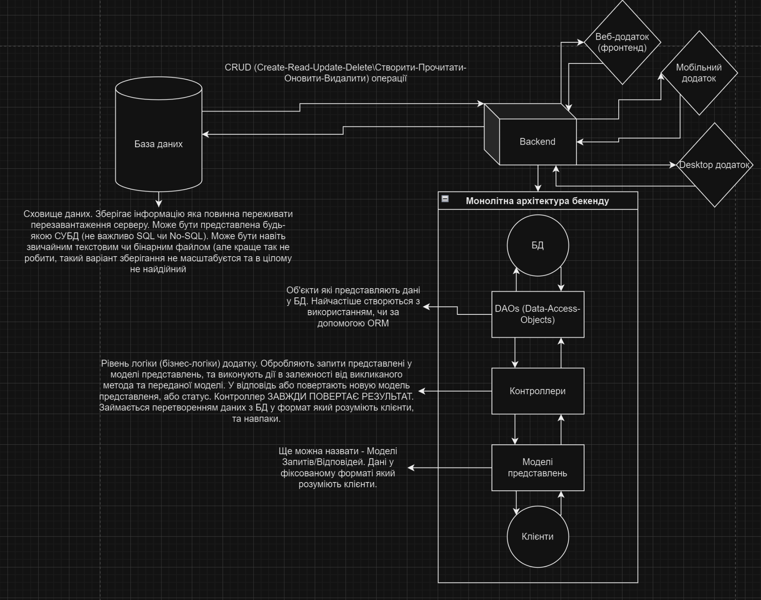
Огляд
Типова структура Backend частини (архітектура - Моноліт/Монолітна)

Slide 5
API
Прикладний програмний інтерфейс (інтерфейс програмування застосунків, інтерфейс прикладного програмування, API) (application programming interface, API) — набір визначень підпрограм, протоколів взаємодії та засобів для створення програмного забезпечення. Спрощено — це набір чітко визначених методів для взаємодії різних компонентів. API надає розробнику засоби для швидкої розробки програмного забезпечення. API може бути для веб-базованих систем, операційних систем, баз даних, апаратного забезпечення, програмних бібліотек.
Чітко визначене API - дозволяє створювати спеціалізовані клієнти, які чітко знають як отримувати дані/проводити дії з сервером. Дуже часто розробники сервісів ведуть чітке розділення на версії API для збереження зворотньої сумісності з старими клієнтами.
Більшість популярних веб-додатків має чітке регламентоване API інформація про яке є у документації. До їх числа належать:
Twitter\X
Facebook
Reddit
Інші

Slide 6
REST
REST (скор. Representational State Transfer, «передача репрезентативного стану») — підхід до архітектури мережевих протоколів, які надають доступ до інформаційних ресурсів.
REST - реалізує кліент-серверну модель взаємодії
У REST Архітектурі - відсутній стан. Тобто, сервер/бекенд не зберігає інформацію про клієнта між запитами і не може ідентифіковувати кліента між запитами без створення додаткових сервісів аутентифікації/авторизації.
Сервер не може ініціювати підключення до клієнта, оскільки не має інформації про нього. Всі підключення ЗАВЖДИ ініціюються клієнтом і проходять у форматі “Запит-Відповідь”
Однорідний API. Розробник клієнта маючи інформацію про існуючі методи бекенду реалізуючого REST-API та очікуємі формати представлень - можете очікувати одну і ту ж саму поведінку від сервера. (та навіть якщо не знає, достатньо прослідкувати за запитами до бекенду, та можна приблизно зрозуміти які методи існують і що очікують і що повертають, чого достатньо для створення примітивного клієнта)

Slide 7
Існуючі фреймворки 1/2
JS (NodeJS):
Express - найпримітивніша реалізація HTTP-серверу, але достатня для швидкого прототипування
Nest.js - винятково бекенд-фреймворк, який має всі необхідні компоненти для створення повноцінного веб-додатку
Next.js - full-stack framework. Має інструментарій для будування фронтенду на React та простого бекенду (бекенд не дуже масштабуємий, тож не рекомендується використовувати його для високо-навантаженних веб-сервісів)
.NET (C#):
ASP.NET 4/Core - full-stack фреймворк. Розробляється корпорацією Microsoft для високо-потужних веб-сервісів Enterprise-рівня. Підтримує створення веб-додатків з використанням MVC-архітектури, де рівнем View - може виступати фронтенд на власному рушії шаблонів, чи будь-якого популярного фреймворку (React/Angular/Vue). Має всі необхідні компоненти для створення повноцінного Enterprise веб-додатку.
Java:
Spring - full-stack фреймворк. Підходить для створення високо-потужних веб-сервісів Enterprise-рівня. Підтримує створення веб-додатків з використанням MVC-архітектури. Має всі необхідні компоненти для створення повноцінного Enterprise веб-додатку.

Slide 8
Існуючі фреймворки 2/2
Python:
Flask - називається мікро-фреймворком, оскільки він не вимагає спеціальних засобів чи бібліотек. У ньому відсутній рівень абстракції для роботи з базою даних, перевірки форм або інші компоненти, які надають широковживані функції за допомогою сторонніх бібліотек. Однак, Flask має підтримку розширень, які надають додаткові властивості таким чином, наче вони були доступні у Flask із самого початку. Існують розширення для встановлення об'єктно-реляційних зв'язків, перевірки форм, контролю процесу завантаження, підтримки різноманітних відкритих технологій аутентифікації та декількох поширених засобів для фреймворку.
Django - високорівневий відкритий Python-фреймворк (програмний каркас) для розробки веб-систем. Архітектура Django подібна на «Модель-Вигляд-Контролер» (MVC). Однак, те що називається «контролером» в класичній моделі MVC, в Django називається «вигляд» (англ. view), а те, що мало б бути «виглядом», називається «шаблон» (англ. template). Таким чином, MVC розробники Django називають MTV («Модель-Шаблон-Вигляд»). Має велику кількість вбудованого функціоналу.
Інші (GoLang, PHP, Rust)

Slide 9
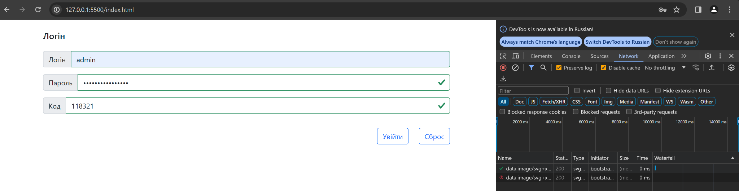
Взаємодія з фронтендом (REST)
Типова модель взаємодії з фронтендом (сценарій - Аутентифікація):
Отримання від користувача ідентифікуючої інформації (логіна, пароля, та TOTP/2FA коду)

Slide 10
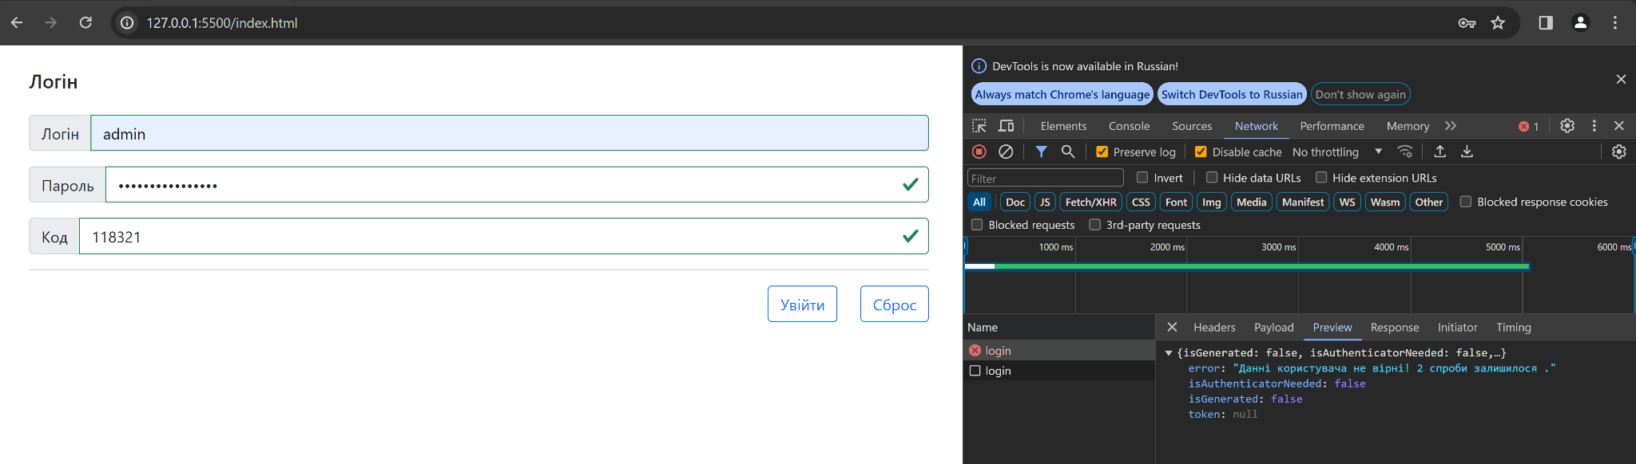
Взаємодія з фронтендом (REST)
Типова модель взаємодії з фронтендом (сценарій - Аутентифікація):
2. Запит на аутентифікацію з наданням ідентифікуючої інформації (невдалий через невірний TOTP код)

Slide 11
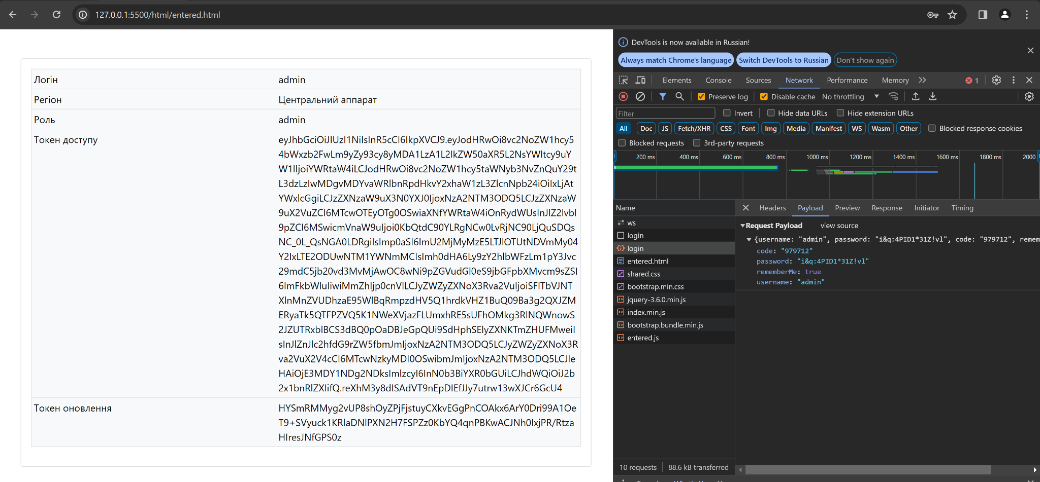
Взаємодія з фронтендом (REST)
Типова модель взаємодії з фронтендом (сценарій - Аутентифікація):
3. Запит на аутентифікацію з наданням ідентифікуючої інформації (вдалий, з переадресацією на сторінку з декодуванням токену доступа)

Slide 12
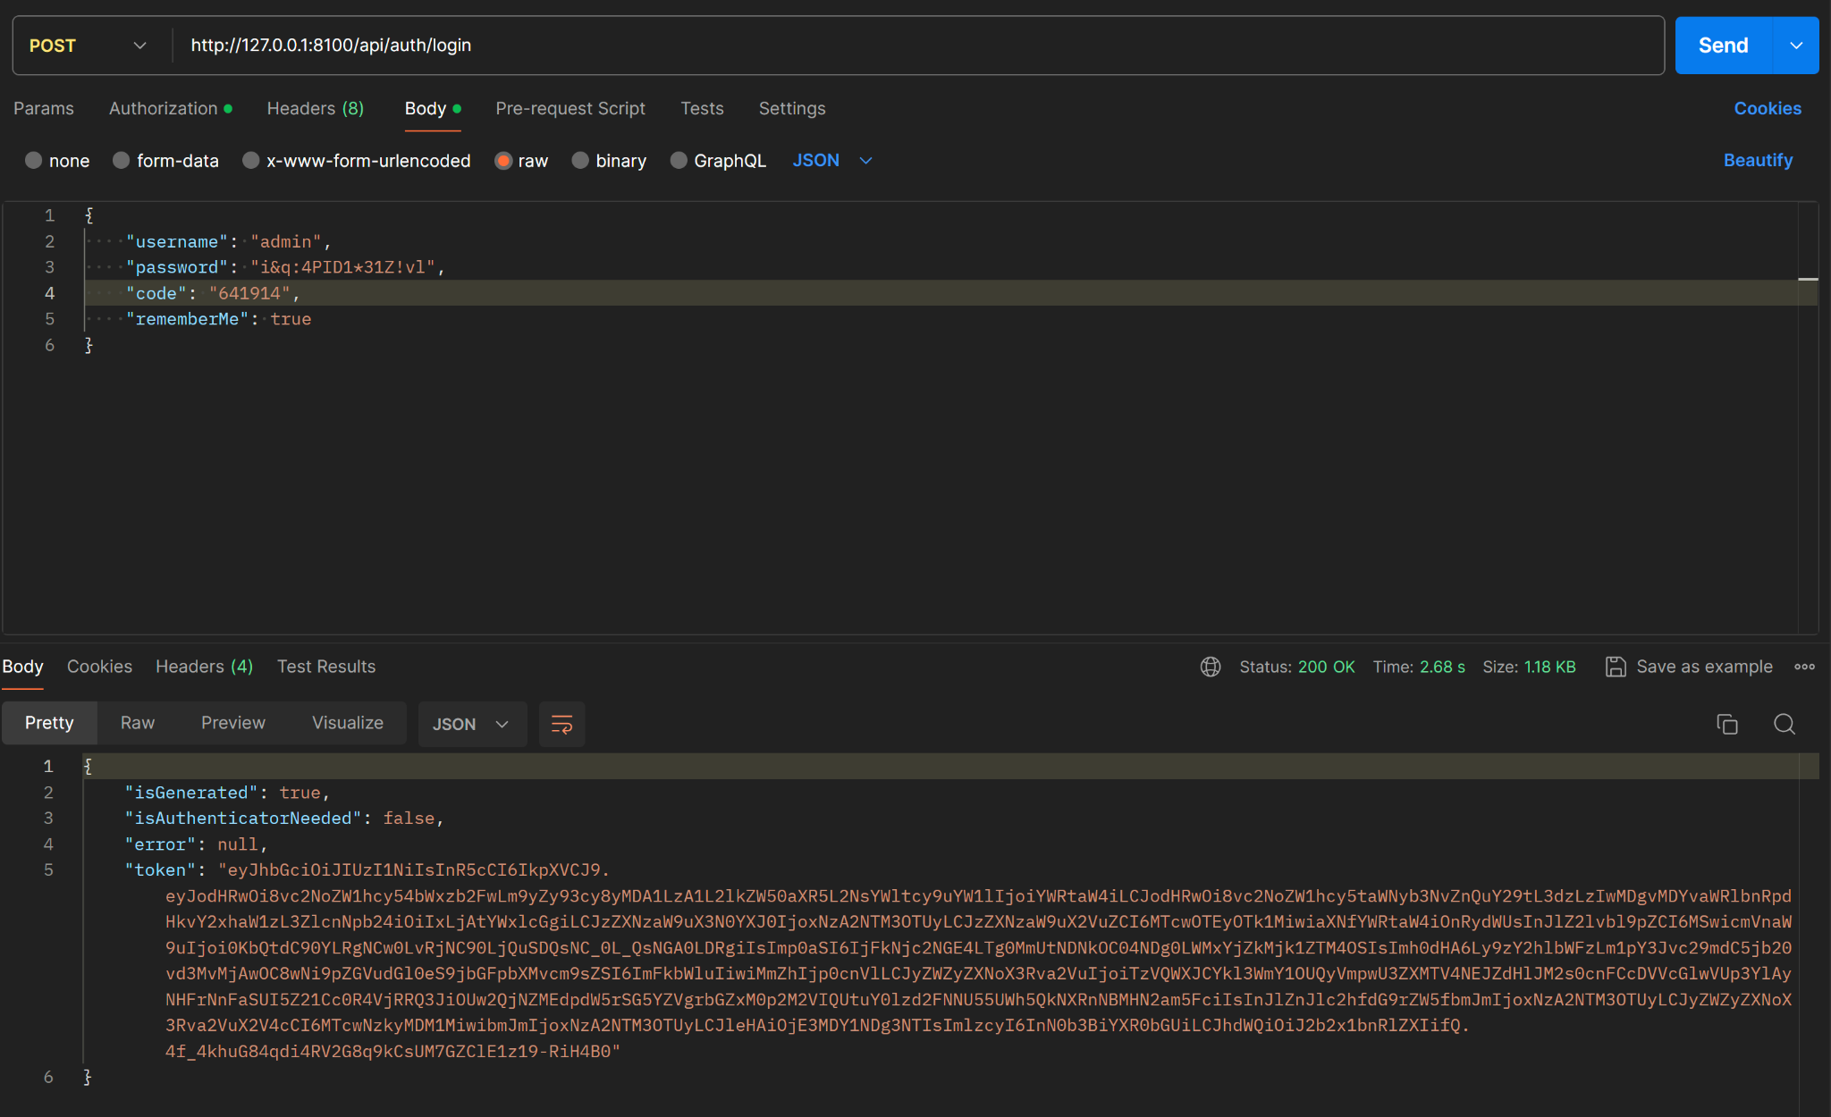
Взаємодія з фронтендом (REST)
Типова модель взаємодії з фронтендом (сценарій - Аутентифікація):
4. Запит на аутентифікацію з наданням ідентифікуючої інформації у клієнті для тестування API - Postman (вдалий, з отриманням моделі представлення токену доступа)

Slide 13
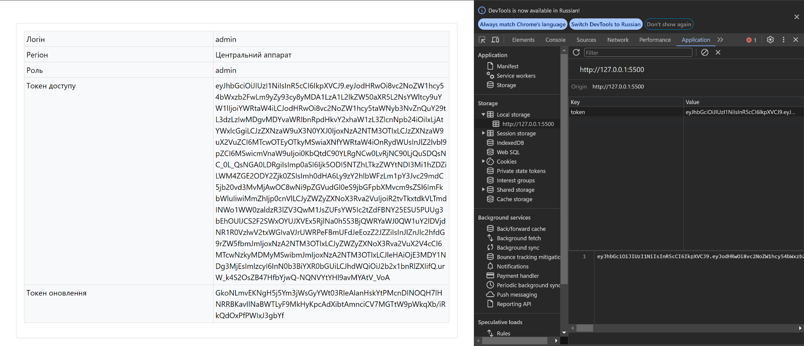
Взаємодія з фронтендом (REST)
Типова модель взаємодії з фронтендом (сценарій - Аутентифікація):
5. Збереження отриманного токену у LocalStorage браузера для подальшого використання для аутентифікації клієнта у подальших запитах

Slide 14
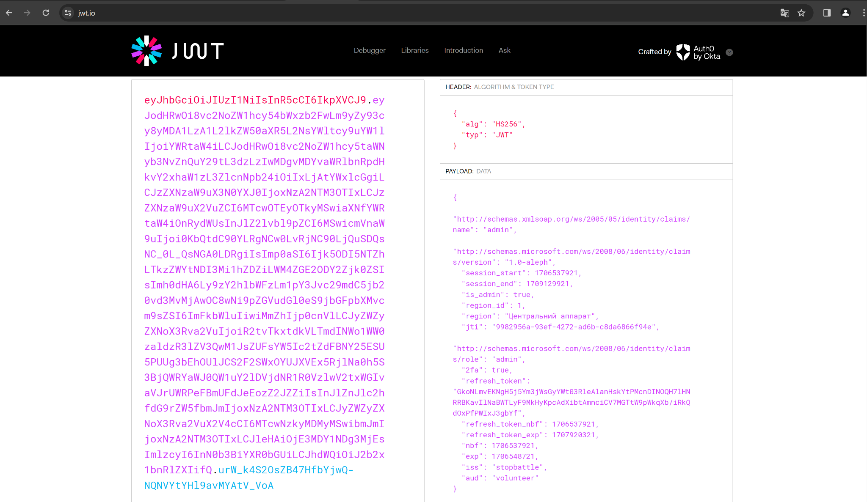
Взаємодія з фронтендом (REST)
Типова модель взаємодії з фронтендом (сценарій - Аутентифікація):
6. Приклад декодованого JWT токену (токену аутентифікації/авторизації) через сервіс jwt.io

Slide 15
Завдання
Обрати мову программування на якій в подальшому будуть робитися проекти для презентацій, та з якою вам буде зручно працювати. Обиратися буде на основі голосування. На вибір:
C# (ASP.NET для backend/REST-API, React - для frontend)
JS (Express для простих демонстрацій, Nest.js для складних сценаріїв, Next.js для full-stack)
Свій варіант (можливо Django (основи), та Spring Boot + Hibernate (основи))

